Slide 1

Software de preparación, procesado y análisis de datos de la EPA
Proyecto Fin de Carrera
José Saúco Delgado
Directores
Dª. Elisa Guerrero Vázquez
D. Andrés Yáñez Escolano
Notes:
Con el permiso del tribunal procedo a la lectura de mi proyecto de fin de carrera “Software de Preparación, Procesado y Análisis de datos de la EPA”, codirigida por Elisa Guerrero Vázquez y Andrés Yáñez Escolano.

Slide 2


Contenidos
Motivo del Proyecto
EPA
Objetivos
Planificación
Metodología
Etapas
Presupuesto
Desarrollo
Tecnologías Empleadas
Framework Shiny
Descripción Funcional
Demostración
Conclusiones
Motivo del proyecto
Planificación
Desarrollo del proyecto
Demostración
Conclusiones
Software de preparación, procesado y análisis de datos de la EPA | 2
Notes:
Aquí listamos los puntos que trataremos durante la presentación que serían:
Un primer punto hablando sobre que ha servido como motivación para la realización de este proyecto, una breve descripción de que es la EPA, y que puntos nos planteamos como objetivos.
A continuación hablaremos brevemente de la planificación en la elaboración del proyecto.
En un tercer punto comentaremos ciertos detalles relevantes en la implementación del mismo, como las tecnologías empleadas en el desarrollo.
Posteriormente haremos uso de la herramienta desarrollada en una pequeña demostración.
Y finalmente comentaremos varias conclusiones después del desarrollo del proyecto.

Slide 3
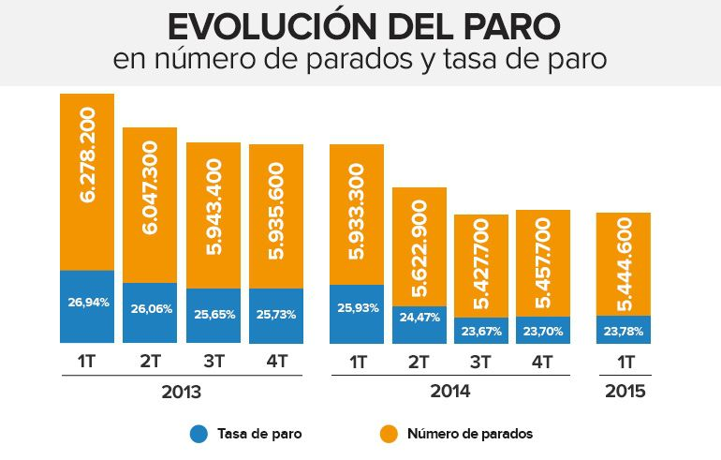
Encuesta de población activa
Motivo del Proyecto
EPA
Objetivos
Planificación
Metodología
Etapas
Presupuesto
Desarrollo
Tecnologías Empleadas
Framework Shiny
Descripción Funcional
Demostración
Conclusiones
Software de preparación, procesado y análisis de datos de la EPA | 3
Notes:
La Encuesta de Población Activa (EPA), elaborada por el Instituto Nacional de Estadística, es un estudio estadístico destinado a capturar datos sobre el mercado de trabajo, que se utiliza para calcular la tasa de desempleo, tal y como la define la Organización Internacional del Trabajo (OIT). Aquí podemos observar un ejemplo de información extraída de la EPA.
Los datos se recogen con periodicidad trimestral mediante entrevista personal o telefónica.

Slide 4
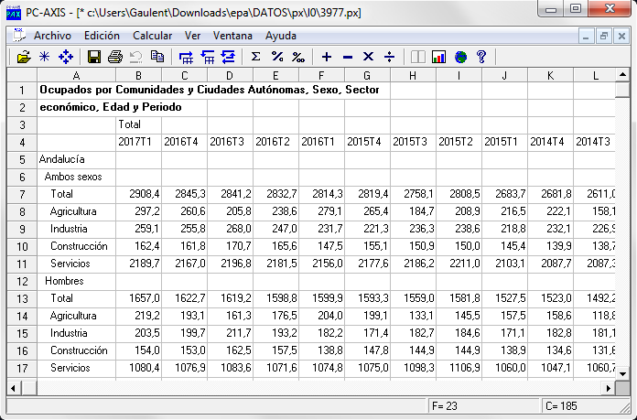
Encuesta de población activa
Motivo del Proyecto
EPA
Objetivos
Planificación
Metodología
Etapas
Presupuesto
Desarrollo
Tecnologías Empleadas
Framework Shiny
Descripción Funcional
Demostración
Conclusiones
Software de preparación, procesado y análisis de datos de la EPA | 4
Notes:
Desde la web del INE es posible descargar una herramienta de análisis de datos bajo Windows (PC-Axis), aunque esta herramienta se limita a cálculos y gráficas estadísticas básicas, sobre resultados que ya han sido procesados previamente. Esta pensado principalmente para preparar datos para volcar a una Excel.

Slide 5
Objetivos
Motivo del Proyecto
EPA
Objetivos
Planificación
Metodología
Etapas
Presupuesto
Desarrollo
Tecnologías Empleadas
Framework Shiny
Descripción Funcional
Demostración
Conclusiones
Motivación: Facilitar el acceso a la información.
Desarrollo de una herramienta que sirva como soporte para:
Interpretar, almacenar, procesar y normalizar los datos
Análisis exploratorio sobre los datos recogidos
Aplicación de técnicas de aprendizaje computacional no supervisado, como clustering o reglas de asociación.
Generación de informes
Base de datos actualizable
Interfaz en entorno web: atractiva, visual y amigable.
Software de preparación, procesado y análisis de datos de la EPA | 5
Notes:
Consideramos entonces interesante hacer el desarrollo de una herramienta que permita:
Interpretar, almacenar, procesar y normalizar los datos
Análisis exploratorio sobre los datos recogidos
Aplicación de técnicas de aprendizaje computacional no supervisado, como clustering o reglas de asociación.
Generación de informes
Actualizable.
Fácil de usar, amigable
Basada en un entorno web.

Slide 6
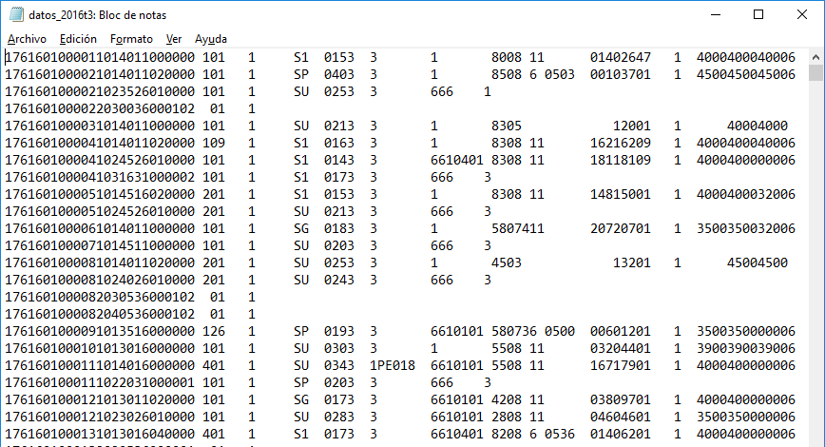
Encuesta de población activa
Motivo del Proyecto
EPA
Objetivos
Planificación
Metodología
Etapas
Presupuesto
Desarrollo
Tecnologías Empleadas
Framework Shiny
Descripción Funcional
Demostración
Conclusiones
Software de preparación, procesado y análisis de datos de la EPA | 6
Notes:
El INE publica los datos obtenidos en los distintos ejercicios de la EPA, en un formato de tabla donde cada fila corresponde a una persona encuestada, y cada columna a una de las preguntas que ha contestado en dicha encuesta. Esta imagen es una porción de uno de estos ficheros de datos.

Slide 7
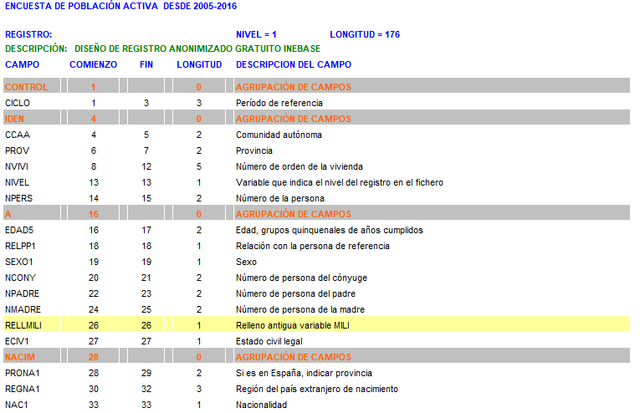
Encuesta de población activa
Motivo del Proyecto
EPA
Objetivos
Planificación
Metodología
Etapas
Presupuesto
Desarrollo
Tecnologías Empleadas
Framework Shiny
Descripción Funcional
Demostración
Conclusiones
Software de preparación, procesado y análisis de datos de la EPA | 7
Notes:
El INE provee una guía de interpretación de dichos datos, así como descripciones de su significado. Esta información nos ha servido para poder interpretar los ficheros de datos anteriormente mencionados.

Slide 8
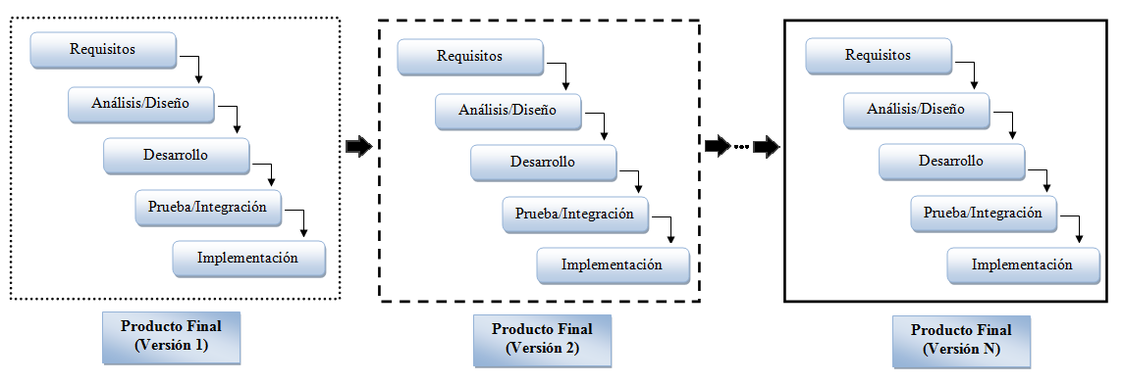
Metodología de desarrollo
Motivo del Proyecto
EPA
Objetivos
Planificación
Metodología
Etapas
Presupuesto
Desarrollo
Tecnologías Empleadas
Framework Shiny
Descripción Funcional
Demostración
Conclusiones
Software de preparación, procesado y análisis de datos de la EPA | 8
Notes:
Analizando el proyecto a desarrollar se determinó que seguir un modelo de desarrollo software de tipo incremental, sería la opción más apropiada para acometer el problema en cuestión. Este modelo de desarrollo se caracteriza por plantear la planificación de un proyecto en distintos bloques temporales que pasaremos a denominar iteración.
En cada iteración repetiremos el mismo proceso definido para el resto. De esta forma obtendremos un producto que funciona desde la primera iteración con un conjunto limitado de funcionalidad.
La elección de esta metodología de desarrollo se debe principalmente la naturaleza del proyecto, donde se plantean una serie de herramientas o aplicaciones independientes a modo de toolbox, pudiendo identificar un conjunto de estas dentro de la iteración.

Slide 9
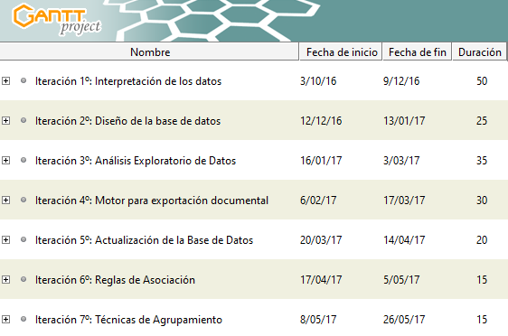
ETAPAS DE DESARROLLO
Motivo del Proyecto
EPA
Objetivos
Planificación
Metodología
Etapas
Presupuesto
Desarrollo
Tecnologías Empleadas
Framework Shiny
Descripción Funcional
Demostración
Conclusiones
Software de preparación, procesado y análisis de datos de la EPA | 9
Notes:
1.- Conceptualización e Interpretación de los datos
estudia la viabilidad del proyecto, así como las tecnologías a utilizar. Aunque parecía claro el uso del lenguaje R, se barajaban distintas alternativas de como plantear la interfaz hombre-maquina. Después de un primer análisis de las posibles capacidades de la herramienta, se determina como prueba de viabilidad el poder hacer una interpretación de los datos a tratar de la EPA que ofrece el INE.
Segunda iteración: Diseño de la base de datos
Después de esta primera fase de interpretación de los datos se determina como necesario el almacenar los mismos en una base de datos local. Esto es debido a cuestiones de eficiencia y rendimiento por el gran volumen de datos a tratar.
De esta forma en esta fase se diseñan las estrategias para hacer un uso eficiente de los datos, así como planear su captura y almacenamiento.
Tercera iteración: Incorporación de Análisis Exploratorio de Datos
En esta iteración los esfuerzos se vuelcan en estudiar las técnicas más usadas de Análisis Exploratorio de Datos o EDA (Exploratory Data Analisys), así como las posibilidades de uso de distintas visualizaciones de los datos y su encaje con la herramienta.
Una vez realizado el estudio a través de distintos cursos y fuentes de referencia se procede a sintetizar las visualizaciones o análisis más interesantes en distintas categorías.
Cuarta iteración: Incorporación del motor para exportación documental
De forma paralela a la iteración anterior se lanza la incorporación de un exportador de documentación, capaz de automatizar la obtención de ciertos informes básicos haciendo uso de los datos almacenados de la EPA.
Para esto se toman como ejemplo las notas de prensa que el propio INE genera en cada uno de sus ejercicios trimestrales, con el objetivo de automatizar lo máximo posible la generación de dichas notas de prensa.
Quinta iteración: Incorporación de Actualización de la Base de Datos
Una vez llegados a este punto se detecta como necesaria la incorporación de un mecanismo automatizado de detección de nuevas actualizaciones de los datos de la EPA por parte del INE, así como la importación y normalización de estos datos a la base de datos local.
En esta iteración se implementa este mecanismo avisando al usuario de la existencia de estos nuevos ficheros publicados y de la posibilidad de incluirlos a su repositorio.
Sexta iteración: Incorporación de Reglas de Asociación
Llegados a este punto se estudia el posible uso y explotación de los datos haciendo uso de distintas técnicas de aprendizaje máquina, donde surgen como mejores candidatos técnicas de aprendizaje no supervisado como reglas de asociación o técnicas de agrupamiento (o clustering).
Aquí se estudia que posibilidades de visualización y explotación de reglas de asociación son las más comunes entre la comunidad, y se hace una implementación de algunas de las mismas en la herramienta.
Séptima iteración: Incorporación de Técnicas de Agrupamiento
Por último, en esta iteración se continua con el esfuerzo por la implementación de técnicas de aprendizaje maquina sobre los datos de la EPA, considerando como interesante el uso de técnicas de agrupamiento (clustering).
Debido a la naturaleza categórica de los datos se considera hacer uso de algoritmos alternativos a los clásicos de clustering como k-means (MacQueen, 1967) más basados en observaciones numéricas. Se presenta como mejor candidato el algoritmo de los k-modes [13].

Slide 10
PRESUPUESTO
Motivo del Proyecto
EPA
Objetivos
Planificación
Metodología
Etapas
Presupuesto
Desarrollo
Tecnologías Empleadas
Framework Shiny
Descripción Funcional
Demostración
Conclusiones
Se dedicó un periodo aproximado de 1 mes en tareas de análisis y 5 desarrollo del software, ambos periodos en media jornada:
Tareas | Coste estimado (euros)
Análisis | 984,10 €
Codificación, diseño y pruebas | 4.934,3 €
Infraestructura | 1.200 €
Gastos indirectos (10% total) | 591,84 €
Total | 7.710,24 €
NOTA: Sueldo de analista y programador extraídos del “Convenio colectivo nacional de empresas de ingeniería y oficinas de estudios técnicos”.
Software de preparación, procesado y análisis de datos de la EPA | 10
Notes:
Aquí mostramos una estimación de costes del proyecto, incluyendo la infrastructura necesaria para su despliegue, de cuando podría haber costado el desarrollo del mismo.

Slide 11

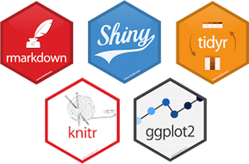



TECNOLOGIAS UTILIZADAS
Motivo del Proyecto
EPA
Objetivos
Planificación
Metodología
Etapas
Presupuesto
Desarrollo
Tecnologías Empleadas
Framework Shiny
Descripción Funcional
Demostración
Conclusiones
Lenguaje de programación para análisis estadístico
Varios paquetes extensiones del Lenguaje R
Entorno de desarrollo diseñado para su uso con R
Sistema de gestión de base de datos
Sistema de control de configuración
Software de preparación, procesado y análisis de datos de la EPA | 11
Notes:
Se hará uso del lenguaje de programación R [6] para el desarrollo de la misma por su creciente popularidad en el campo de la computación estadística y sus motores de visualización gráfica. R es un paquete GNU distribuido gratuitamente bajo la Licencia Publica General de GNU (GNU GPL).
Se han utilizado varios paquetes adicionales de R para cubrir distintas necesidades dentro del proyecto. En concreto se ha hecho uso de Shiny [7] como framework para el desarrollo de una interfaz web fácil de usar y mantener.
Como entorno de desarrollo se ha elegido RStudio [8], debido a su integración con paquetes de uso muy extendido de R, como pueden ser Shiny o RMarkdown.
En concreto, el sistema de gestión de base de datos seleccionado ha sido SQLite [16]. Los principales motivos para su elección han sido, ante todo:
Funcionamiento sin ningún tipo de configuración ni instalación de ningún servidor dedicado.
Base de datos autocontenida en un único fichero, siendo este trasladable y compatible entre distintas plataformas.
Código bajo dominio público y libre de copyright.
Git [17] es uno de los sistemas de control de configuración más utilizados hoy día. Ha sido seleccionado entre otros candidatos principalmente por su integración con RStudio y por estar familiarizado con el uso del mismo. Git se distribuye como software libre bajo licencia GNU GPL versión 2.

Slide 12
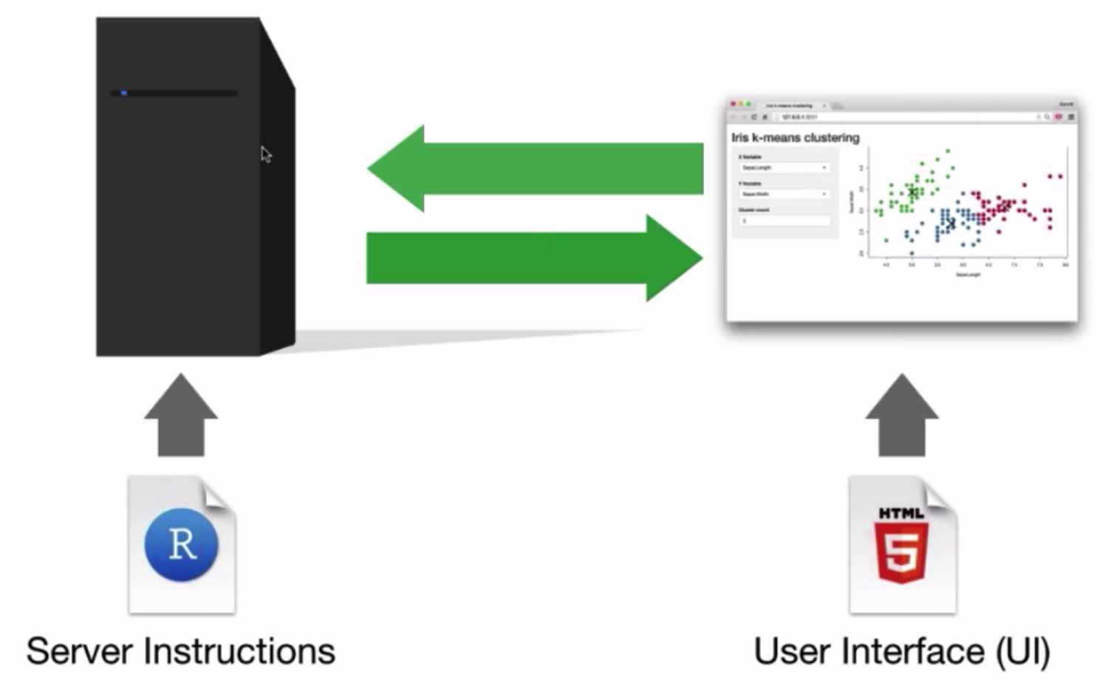
SHINY - Cliente-Servidor
Motivo del Proyecto
EPA
Objetivos
Planificación
Metodología
Etapas
Presupuesto
Desarrollo
Tecnologías Empleadas
Framework Shiny
Descripción Funcional
Demostración
Conclusiones
Toda aplicación Shiny está mantenida por un PC ejecutando R
Software de preparación, procesado y análisis de datos de la EPA | 12
Notes:
Para facilitar la estructura cliente servidor se ha utilizado el framework Shiny [7] del lenguaje R. Shiny nos permite definir y mantener una vista web, independiente del proceso que realiza el servidor, como queda ilustrado en la figura 4

Slide 13
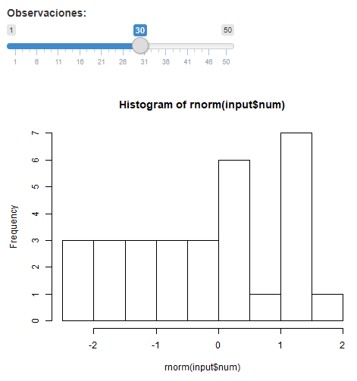
SHINY - Cliente-Servidor
Motivo del Proyecto
EPA
Objetivos
Planificación
Metodología
Etapas
Presupuesto
Desarrollo
Tecnologías Empleadas
Framework Shiny
Descripción Funcional
Demostración
Conclusiones
UI
ui <- fluidPage(
sliderInput("num",
"Observaciones:",
min = 1,
max = 50,
value = 30),
plotOutput("histPlot")
)
server <- function(input, output){
output$histPlot <- renderPlot({
hist(rnorm(input$num))
})
}
SERVIDOR
Software de preparación, procesado y análisis de datos de la EPA | 13
Notes:
Para facilitar la estructura cliente servidor se ha utilizado el framework Shiny [7] del lenguaje R. Shiny nos permite definir y mantener una vista web, independiente del proceso que realiza el servidor, como queda ilustrado en la figura 4

Slide 14





DESCRIPCION Funcional
Motivo del Proyecto
EPA
Objetivos
Planificación
Metodología
Etapas
Presupuesto
Desarrollo
Tecnologías Empleadas
Framework Shiny
Descripción Funcional
Demostración
Conclusiones
Actualización
Diccionario de Datos
Almacenar
Repositorio
online del INE
Base de datos interna
Fichero
de Datos
Software de preparación, procesado y análisis de datos de la EPA | 14
Notes:
Consideramos entonces interesante hacer el desarrollo de una herramienta que permita:
Interpretar, almacenar, procesar y normalizar los datos
Análisis exploratorio sobre los datos recogidos
Aplicación de técnicas de aprendizaje computacional no supervisado, como clustering o reglas de asociación.
Generación de informes
Actualizable.
Fácil de usar, amigable
Basada en un entorno web.

Slide 15

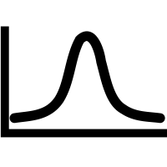
DESCRIPCION Funcional
Motivo del Proyecto
EPA
Objetivos
Planificación
Metodología
Etapas
Presupuesto
Desarrollo
Tecnologías Empleadas
Framework Shiny
Descripción Funcional
Demostración
Conclusiones
Exploración
Parámetros
Recuperar
Sesión de navegador
Base de datos interna
Visualización
Software de preparación, procesado y análisis de datos de la EPA | 15
Notes:
Consideramos entonces interesante hacer el desarrollo de una herramienta que permita:
Interpretar, almacenar, procesar y normalizar los datos
Análisis exploratorio sobre los datos recogidos
Aplicación de técnicas de aprendizaje computacional no supervisado, como clustering o reglas de asociación.
Generación de informes
Actualizable.
Fácil de usar, amigable
Basada en un entorno web.

Slide 16

DESCRIPCION Funcional
Motivo del Proyecto
EPA
Objetivos
Planificación
Metodología
Etapas
Presupuesto
Desarrollo
Tecnologías Empleadas
Framework Shiny
Descripción Funcional
Demostración
Conclusiones
Entrenamiento de clustering o reglas de asociacion.
Solicitud
Recuperar
Sesión de navegador
Base de datos interna
Almacenar
Colección de Sistemas
Software de preparación, procesado y análisis de datos de la EPA | 16
Notes:
Consideramos entonces interesante hacer el desarrollo de una herramienta que permita:
Interpretar, almacenar, procesar y normalizar los datos
Análisis exploratorio sobre los datos recogidos
Aplicación de técnicas de aprendizaje computacional no supervisado, como clustering o reglas de asociación.
Generación de informes
Actualizable.
Fácil de usar, amigable
Basada en un entorno web.

Slide 17
DESCRIPCION Funcional
Motivo del Proyecto
EPA
Objetivos
Planificación
Metodología
Etapas
Presupuesto
Desarrollo
Tecnologías Empleadas
Framework Shiny
Descripción Funcional
Demostración
Conclusiones
Visualizacion de clustering o reglas de asociacion.
Parámetros
Recuperar
Sesión de navegador
Colección de Sistemas
Visualización
Software de preparación, procesado y análisis de datos de la EPA | 17
Notes:
Consideramos entonces interesante hacer el desarrollo de una herramienta que permita:
Interpretar, almacenar, procesar y normalizar los datos
Análisis exploratorio sobre los datos recogidos
Aplicación de técnicas de aprendizaje computacional no supervisado, como clustering o reglas de asociación.
Generación de informes
Actualizable.
Fácil de usar, amigable
Basada en un entorno web.

Slide 18


DESCRIPCION Funcional
Motivo del Proyecto
EPA
Objetivos
Planificación
Metodología
Etapas
Presupuesto
Desarrollo
Tecnologías Empleadas
Framework Shiny
Descripción Funcional
Demostración
Conclusiones
Generación de Informes
Plantilla
Parámetros
Recuperar
Sesión de navegador
Base de datos interna
Informe
Software de preparación, procesado y análisis de datos de la EPA | 18
Notes:
Consideramos entonces interesante hacer el desarrollo de una herramienta que permita:
Interpretar, almacenar, procesar y normalizar los datos
Análisis exploratorio sobre los datos recogidos
Aplicación de técnicas de aprendizaje computacional no supervisado, como clustering o reglas de asociación.
Generación de informes
Actualizable.
Fácil de usar, amigable
Basada en un entorno web.

Slide 19
Demostración - Guion
Motivo del Proyecto
EPA
Objetivos
Planificación
Metodología
Etapas
Presupuesto
Desarrollo
Tecnologías Empleadas
Framework Shiny
Descripción Funcional
Demostración
Conclusiones
Actualización a ultimo paquete de datos de la EPA.
Software de preparación, procesado y análisis de datos de la EPA | 19

Slide 20
Valoración Personal
Motivo del Proyecto
EPA
Objetivos
Planificación
Metodología
Etapas
Presupuesto
Desarrollo
Tecnologías Empleadas
Framework Shiny
Descripción Funcional
Demostración
Conclusiones
Objetivos cumplidos
Descubrimiento y exploración de R y Shiny
Valor de la información
Aplicabilidad en el ámbito profesional
Satisfacción personal
Software de preparación, procesado y análisis de datos de la EPA | 20

Slide 21
Ampliaciones Futuras
Motivo del Proyecto
EPA
Objetivos
Planificación
Metodología
Etapas
Presupuesto
Desarrollo
Tecnologías Empleadas
Framework Shiny
Descripción Funcional
Demostración
Conclusiones
Generalizar a otras fuentes de datos
Inclusión de otros algoritmos de aprendizaje máquina
Inclusión de más tipos de informes
Sistema de gestión de usuarios
Gestión de proceso en paralelo
Software de preparación, procesado y análisis de datos de la EPA | 21

Slide 22
Software de preparación, procesado y análisis de datos de la EPA
Proyecto Fin de Carrera
Elisa Guerrero Vázquez
Andrés Yáñez Escolano
José Saúco Delgado

Slide 23
BACKUPS

Slide 24
DESARROLLO
Motivo del Proyecto
EPA
Objetivos
Planificación
Metodología
Etapas
Presupuesto
Desarrollo
Tecnologías Empleadas
Framework Shiny
Descripción Funcional
Demostración
Conclusiones
Aquí toca vender la moto. Seguir los datos para contar los requisitos funcionales. También meter algo de pruebas.
Aparte para la APP: Notas. Meter de alguna forma manual de usuario inapp. En el rmarkdown cambiar el texto por placeholder para hacer el analisis.
Puff puff
Software de preparación, procesado y análisis de datos de la EPA | 24
Notes:
Consideramos entonces interesante hacer el desarrollo de una herramienta que permita:
Interpretar, almacenar, procesar y normalizar los datos
Análisis exploratorio sobre los datos recogidos
Aplicación de técnicas de aprendizaje computacional no supervisado, como clustering o reglas de asociación.
Generación de informes
Actualizable.
Fácil de usar, amigable
Basada en un entorno web.

Slide 25
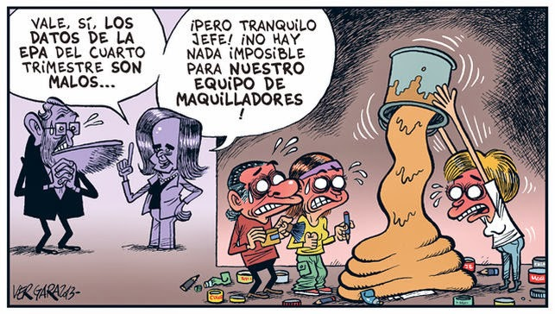
Encuesta de población activa
Software de preparación, procesado y análisis de datos de la EPA | 25

Slide 26
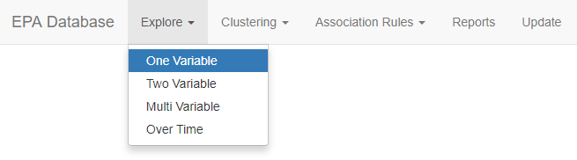
INTERFAZ VISUAL
Motivo del Proyecto
EPA
Objetivos
Planificación
Metodología
Etapas
Presupuesto
Desarrollo
Framework Shiny
Interfaz
Tecnologías
Demostración
Conclusiones
Software de preparación, procesado y análisis de datos de la EPA | 26
Notes:
En cuanto al diseño de la interfaz de la herramienta se plantea un menú distribuido en pestañas con las principales funcionalidades que ofrece.

Slide 27
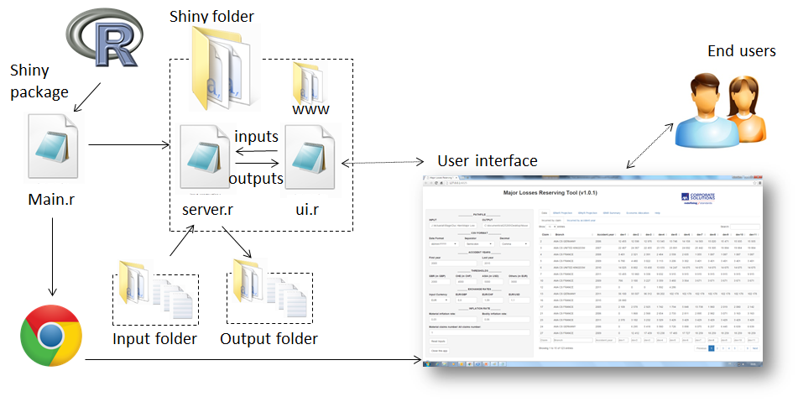
Shiny - ESTRUCTURA
EPA
Explorer
Motivo del Proyecto
EPA
Objetivos
Planificación
Metodología
Etapas
Presupuesto
Tecnologías Empleadas
Framework Shiny
Desarrollo
Requisitos Funcionales
Demostración
Conclusiones
Software de preparación, procesado y análisis de datos de la EPA | 27
Notes:
Un modelo aplicación que haga uso de Shiny se compone de varios ficheros de código fuente (scripts), donde destacan principalmente dos de ellos:
ui.R: Script que define la interfaz de usuario. Encajando con la vista en nuestro patrón MVC, este fichero contendrá la información necesaria para construir la interfaz, la definición de los formularios de entradas para las distintas operaciones, así como las salidas devueltas por el modelo.
server.R: Script de servidor. Correspondiendo a la parte Modelo del patrón MVC, el fichero server.R contiene los distintos scripts que serán ejecutados de forma reactiva a las acciones del usuario sobre la interfaz. Shiny ejecutará estos scripts devolviendo sus resultados a la interfaz que se encargará de mostrarlas al usuario.
En el MVC tradicional, el controlador es necesario y explícito. Este define qué hacer cuando se reciben las solicitudes de los usuarios y qué recursos se van a movilizar para llevar a cabo las tareas necesarias descritas en el modelo. En este entorno reactivo, el controlador se convierte en una caja negra controlado por el framework.

Slide 28
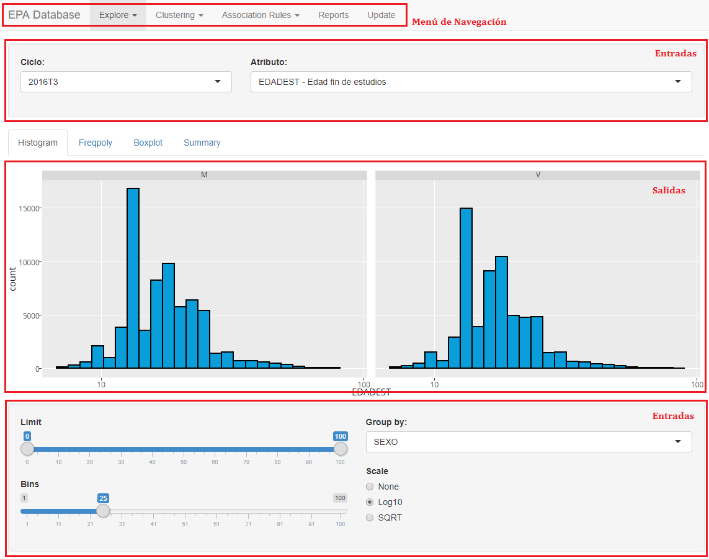
INTERFAZ VISUAL
Motivo del Proyecto
EPA
Objetivos
Planificación
Metodología
Etapas
Presupuesto
Desarrollo
Framework Shiny
Interfaz
Tecnologías
Demostración
Conclusiones
Software de preparación, procesado y análisis de datos de la EPA | 28
Notes:
En el siguiente ejemplo vemos por ejemplo la vista de Exploracion de una única variable donde se solicitan entradas que provocan una visualización concreta en las salidas, y ciertos parámetros ajustables para variar la visualización actual.

Slide 29
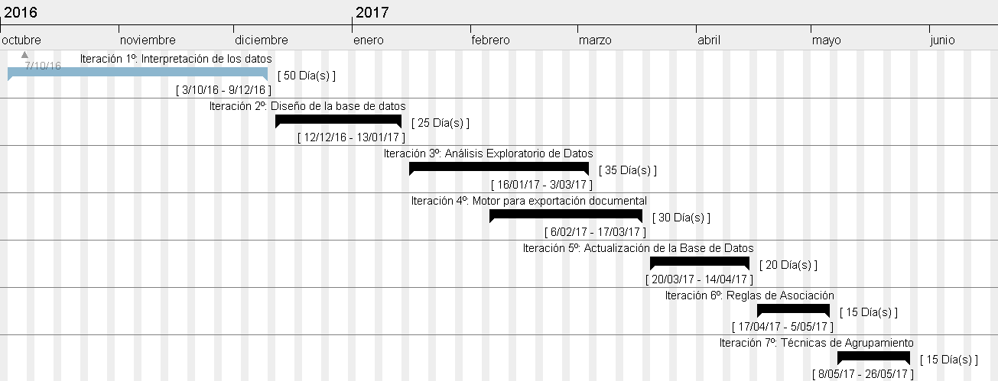
ETAPAS DE DESARROLLO
EPA
Explorer
Motivo del Proyecto
EPA
Objetivos
Planificación
Metodología
Etapas
Presupuesto
Tecnologías Empleadas
Framework Shiny
Desarrollo
Requisitos Funcionales
Demostración
Conclusiones
Software de preparación, procesado y análisis de datos de la EPA | 29
Notes:
Aquí mostramos la misma información que en el punto anterior pero ilustrado en forma de diagrama de Gantt. En el puede observarse como dos iteraciones se solaparon en el tiempo, ya que tienen naturalezas similares. El exportador documental usa visualizaciones generadas por el Análisis de datos que podían aprovecharse.

Slide 30
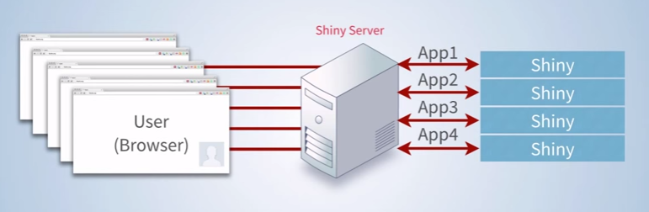
SHINY - Cliente-Servidor
EPA
Explorer
Motivo del Proyecto
EPA
Objetivos
Planificación
Metodología
Etapas
Presupuesto
Tecnologías Empleadas
Framework Shiny
Desarrollo
Requisitos Funcionales
Demostración
Conclusiones
Software de preparación, procesado y análisis de datos de la EPA | 30
Notes:
Para facilitar la estructura cliente servidor se ha utilizado el framework Shiny [7] del lenguaje R. Shiny nos permite definir y mantener una vista web, independiente del proceso que realiza el servidor, como queda ilustrado en la figura 4

Slide 31
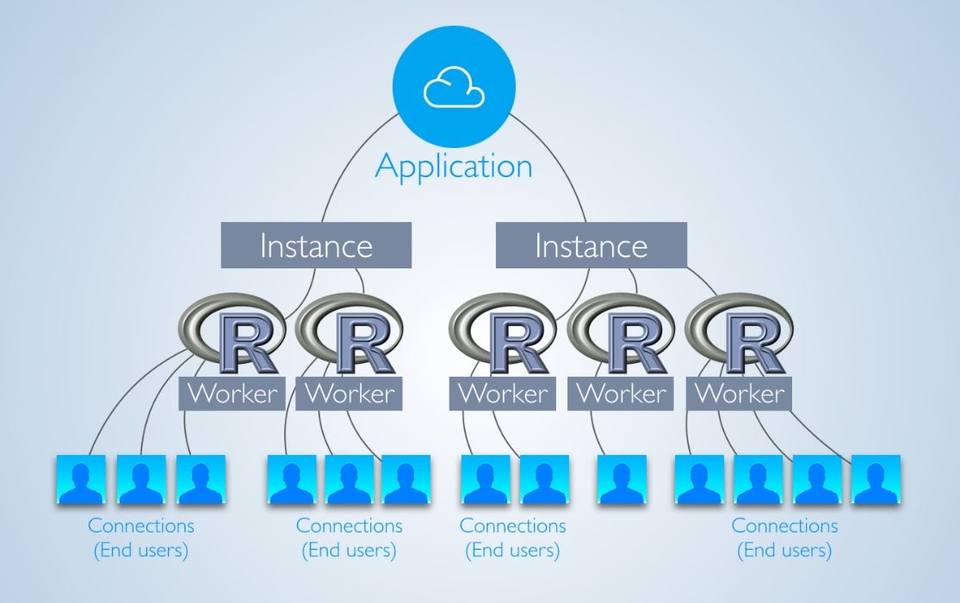
SHINY - GESTION DE SESIONES
EPA
Explorer
Motivo del Proyecto
EPA
Objetivos
Planificación
Metodología
Etapas
Presupuesto
Tecnologías Empleadas
Framework Shiny
Desarrollo
Requisitos Funcionales
Demostración
Conclusiones
Software de preparación, procesado y análisis de datos de la EPA | 31
Notes:
El servidor mantiene en ejecución varias sesiones de R que satisfacen las distintas peticiones de cálculo realizadas por navegadores de los usuarios. Shiny gestionará las sesiones de R (o workers) necesarias para satisfacer la demanda, como puede verse en la figura 5

